Slide 1








PAINEL 1
O Desafio de Promover Qualidade no Ensino da Engenharia de Segurança do Trabalho
Nome do palestrante: Eng. Elton Fabro
REALIZAÇÃO:
PARCEIRO:
PATROCINIO MASTER;

Slide 2

INTRODUÇÃO AOS DESAFIOS
Cenário atual:
Inovações tecnológicas
Transformações jurídicas
Complexidade da saúde mental nas empresas
Antecipação de riscos inéditos
Dialogar com a nova realidade do trabalho
REALIZAÇÃO:
PARCEIRO:
PATROCINIO MASTER;

Slide 3
INTRODUÇÃO AOS DESAFIOS
Pós Graduação Lato Sensu de Especialização em Engenharia de Segurança do Trabalho na Universidade de Caxias do Sul (UCS) – 28ª edição – Mais de 390 Engenheiros formados.
REALIZAÇÃO:
PARCEIRO:
PATROCINIO MASTER;

Slide 4
DESAFIOS ATUAIS
A mercantilização como obstáculo à qualidade do Ensino em EST.
A falta de vivência prática nos cursos comprometem a qualidade do Ensino em EST.
REALIZAÇÃO:
PARCEIRO:
PATROCINIO MASTER;

Slide 5
PROPOSTAS DE MELHORIA PARA REFLEXÃO/DISCUSSÃO
Ampliar a Carga horária mínima de aulas práticas exigida por lei.
Introduzir estágios obrigatórios a serem realizados em empresas com SESMTs, em prestadoras de serviços voltadas à Engenharia de Segurança do Trabalho, ou junto a peritos.

Slide 6


SELO DE EXCELÊNCIA ANDEST

Slide 7
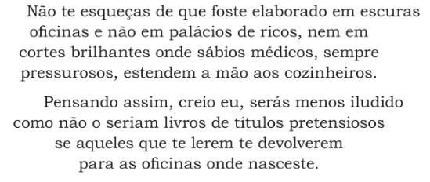

BERNARDINO RAMAZZINI

Slide 8

AGRADECIMENTOS
OBRIGADO A TODOS!!!!
Elton Fabro – efabro1@ucs.br
REALIZAÇÃO:
PARCEIRO:
PATROCINIO MASTER;

